Slide 1


郑凯文
2018 - 10 - 27
Reachability and Time-Based Path Queries in Temporal Graphs
Notes:
EDBT / ICDT研讨会主席
Nikolaus Augsten，奥地利萨尔茨堡大学
第28届地理标志 - 数据库基础研讨会

Slide 2
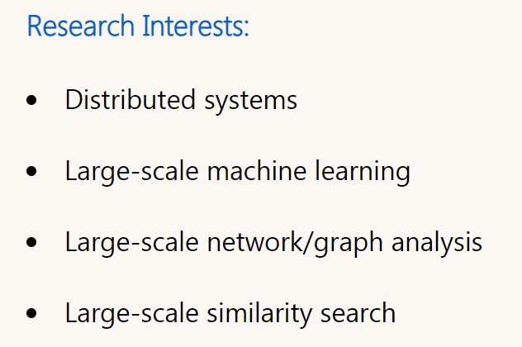

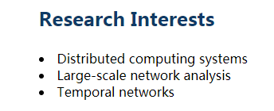

Notes:
数据库研究小组是奥地利萨尔茨堡大学计算机科学系的一部分。我们的研究兴趣包括数据库和信息系统中以数据为中心的应用，特别关注大数据集合上的相似性搜索查询，例如，字符串和树的近似匹配，距离计算的有效索引以及top-k查询。其他研究领域包括分布式框架（如MapReduce）和地理信息系统中的查询的负载平衡算法。研究结果是具有性能保证的新算法，在激励应用上实施和评估

Slide 3
OUTLINE
1
Introduction
2
Our Approach
3
Experimental
4
Conclusion

Slide 4
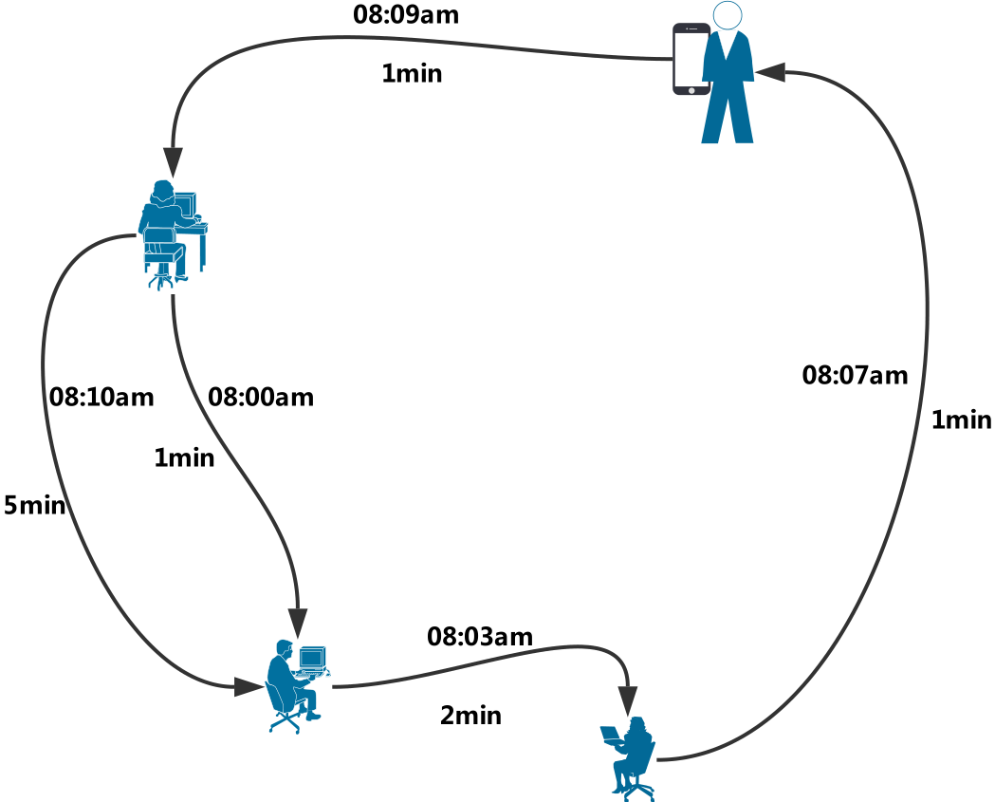
Introduction
Background
Temporal Graphs
4/37

Slide 5
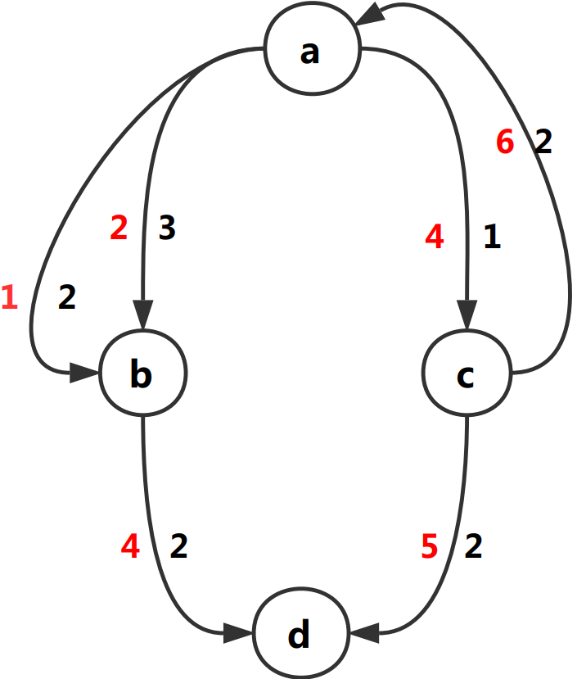






Introduction
Definition
Temporal Graphs
5/37

Slide 6

Introduction
Definition
Problem definition :
Given a temporal graph
Given two vertexs a and d in
Given a time interval [ t_{start} , t_{end} ]
we can answer
(1)whether a→d within [ t_{s} , t_{e} ]
(2)Earliest-arrival time from a→d within [ t_{s} , t_{e} ]
(3) Minimum durationfrom a→d within [ t_{s} , t_{e} ]
6/37

Slide 7
Introduction
Definition
Example:
Q( a , d , [1,8] )
we can answer
(1)a→d within [ 1 , 8 ]
(2)Earliest-arrival time from a→d within [1,8]
is P₁=<(a,b,1,2),(b,d,4,2)>
(3) Minimum durationfrom a→d within [1,8]
is P₂=<(a,c,4,1),(c,d,5,2)>
6 7
7/37

Slide 8
OUTLINE
1
Introduction
2
Our Approach
3
Experimental
4
Conclusion

Slide 9
Our Approach
TopChain
Solve the reachability query in the temporal graph
improve
query processing efficiency
and
Dynamic update
9/37
Notes:
选择性快照索引与渐进式解决方案细化
平衡查询处理效率和索引成本

Slide 10
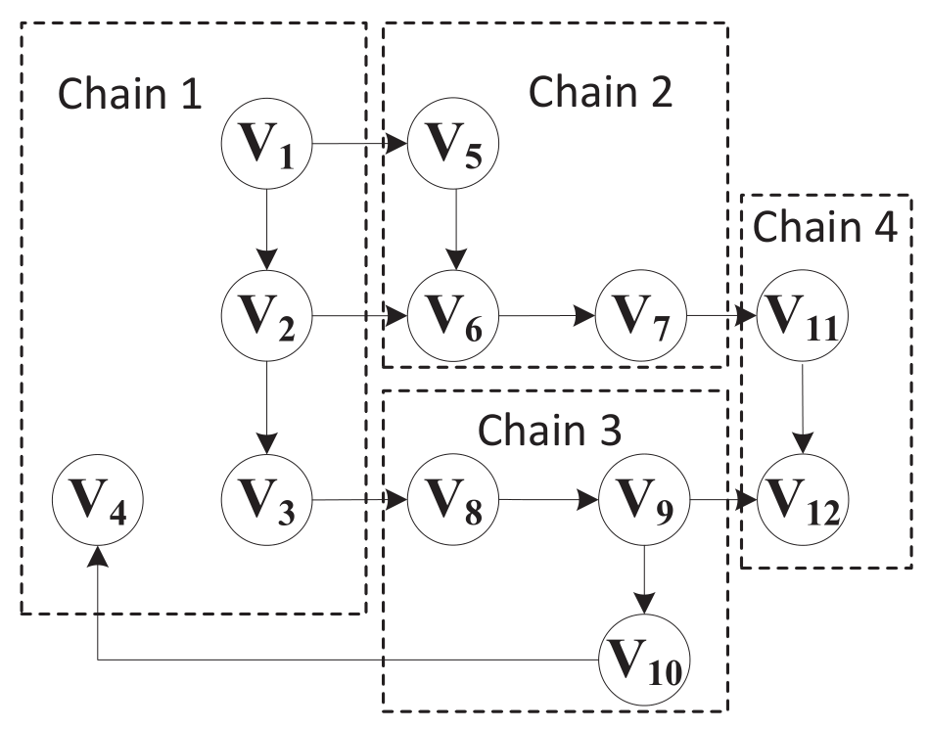
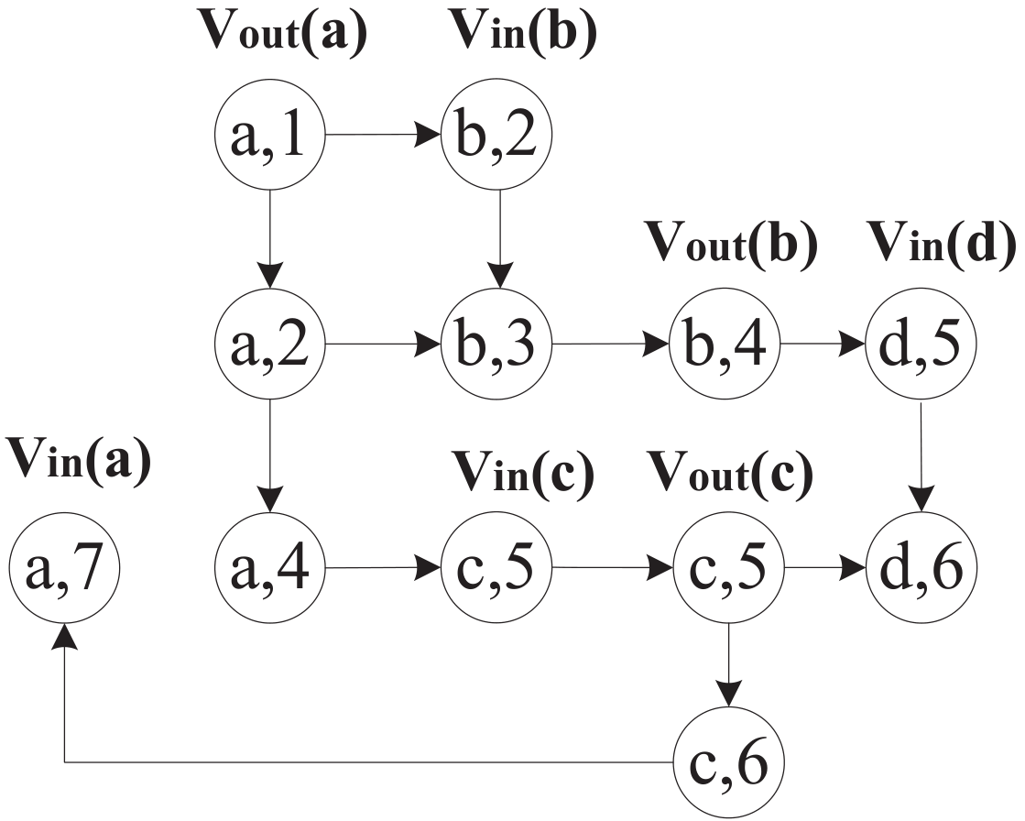
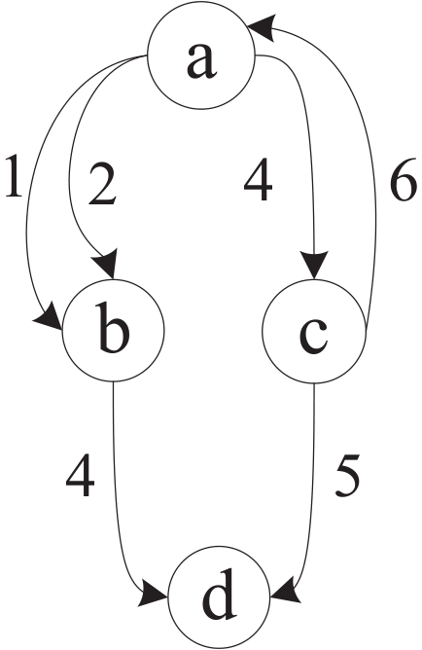
Our Approach
TopChain
Main Idea：
① first transforms a temporal graph into a new graph(DAG)
② TopChain decomposes an input DAG into a set of chains
③ Build TopChain index for every vertex
10/37
Notes:
选择性快照索引与渐进式解决方案细化
主要思想：
①仅索引部分快照;
②查找最接近目标快照的索引快照;
③检查索引快照中v＆w之间的可达性;
④分析索引快照和目标快照之间编辑序列对目标顶点可达性的影响;

Slide 11
Our Approach
TopChain
11/37
Notes:
选择性快照索引与渐进式解决方案细化
主要思想：
①仅索引部分快照;
②查找最接近目标快照的索引快照;
③检查索引快照中v＆w之间的可达性;
④分析索引快照和目标快照之间编辑序列对目标顶点可达性的影响;

Slide 12
Our Approach
TopChain
12/37
Notes:
选择性快照索引与渐进式解决方案细化
主要思想：
①仅索引部分快照;
②查找最接近目标快照的索引快照;
③检查索引快照中v＆w之间的可达性;
④分析索引快照和目标快照之间编辑序列对目标顶点可达性的影响;

Slide 13
Our Approach
TopChain
13/37
Notes:
选择性快照索引与渐进式解决方案细化
主要思想：
①仅索引部分快照;
②查找最接近目标快照的索引快照;
③检查索引快照中v＆w之间的可达性;
④分析索引快照和目标快照之间编辑序列对目标顶点可达性的影响;

Slide 14
Our Approach
TopChain
For the normal DAG, we use a greedy algorithm to divide the chain.
transforms temporal graph into a DAG, the DAG
each set of V_{in} and V_{out}
naturally appears as a chain
12/34
14/37
Notes:
选择性快照索引与渐进式解决方案细化
主要思想：
①仅索引部分快照;
②查找最接近目标快照的索引快照;
③检查索引快照中v＆w之间的可达性;
④分析索引快照和目标快照之间编辑序列对目标顶点可达性的影响;

Slide 15
Our Approach
TopChain
Chain2
Chain1
Chain4
reduce the number of chains in ℂ by half .
merge V_{in}(v)and V_{out}(v) into one single chain .
Chain3
12/34
15/37
Notes:
选择性快照索引与渐进式解决方案细化
主要思想：
①仅索引部分快照;
②查找最接近目标快照的索引快照;
③检查索引快照中v＆w之间的可达性;
④分析索引快照和目标快照之间编辑序列对目标顶点可达性的影响;

Slide 16
Our Approach
TopChain
Chain2
Chain1
Chain4
Compute TopChain Index
code(v1）=（1,1）
code(v12）=(4,2)
Given the chain cover
ℂ = {C₁,C₂,C₃,C₄}
K = 2
One topological order
is as follows:
Chain3
16/37
Notes:
选择性快照索引与渐进式解决方案细化
主要思想：
①仅索引部分快照;
②查找最接近目标快照的索引快照;
③检查索引快照中v＆w之间的可达性;
④分析索引快照和目标快照之间编辑序列对目标顶点可达性的影响;

Slide 17
TopChain
Our Approach
Compute TopChain Index
L_{out}(v) L_{in}(v)
Example:L_{out}(v3) K=2
L_{out}(v12) =code(v12)= {(4,2)}
L_{out}(v4) = {(1,4)}
L_{out}(v10) = code(v10)UL_{out}(v4)
={(1,4),(3,3)}
L_{out}(v9) = top2(code(v9)UL_{out}(v10)UL_{out}(v12))
=top2{(3,2) U(1,4),(3,3)U(4,2)} ={(1,4),(3,2)}
L_{out}(v8) = top2(code(v8)UL_{out}(v9))={(1,4),(3,1)}
L_{out}(v3) = top2(code(v3)UL_{out}(v8))={(1,3),(3,1)}
17/37
Notes:
选择性快照索引与渐进式解决方案细化
主要思想：
①仅索引部分快照;
②查找最接近目标快照的索引快照;
③检查索引快照中v＆w之间的可达性;
④分析索引快照和目标快照之间编辑序列对目标顶点可达性的影响;

Slide 18
TopChain
Our Approach
Compute TopChain Index
L_{out}(v) L_{in}(v)
Example:L_{in}(v12) K=2
L_{in}(v1) = {(1,1)}
L_{in}(v2) = code(v2) U L_{in}(v1)
= {(1,1)U(1,2)}={(1,2)}
L_{in}(v3) = code(v3) U L_{in}(v2)
= {(1,3)U(1,2)}={(1,3)}
L_{in}(v8) =code(v8) U L_{in}(v3)
={(1,3),(3,1)}
L_{in}(v9) =code(v9) U L_{in}(v8)
={(1,3),(3,1)U(3,2)}={(1,3),(3,2)}
L_{in}(v12) =code(v12) U L_{in}(v9)
=top2{(1,3),(3,2)U(4,1)}={(1,3),(3,2)}
18/37
Notes:
选择性快照索引与渐进式解决方案细化
主要思想：
①仅索引部分快照;
②查找最接近目标快照的索引快照;
③检查索引快照中v＆w之间的可达性;
④分析索引快照和目标快照之间编辑序列对目标顶点可达性的影响;

Slide 19
TopChain
Our Approach
Query Processing By Top Chian
① u→v : u.x = v.x （Same Chain）
u.y<= v.y
Example:
Q(v1, v3) Q(v3,v2)
② u→v : L_{out}(u) L_{in}(v)
L_{out}u.x = L_{in}v.x （Same Chain）
L_{out}u.y<= L_{in}v.y
Example:
Q(v3, v12)
L_{out}(v3) ={(1,3),(3,1)}
L_{in}(v12)={(1,3),(3,2)}
19/37
Notes:
选择性快照索引与渐进式解决方案细化
主要思想：
①仅索引部分快照;
②查找最接近目标快照的索引快照;
③检查索引快照中v＆w之间的可达性;
④分析索引快照和目标快照之间编辑序列对目标顶点可达性的影响;

Slide 20
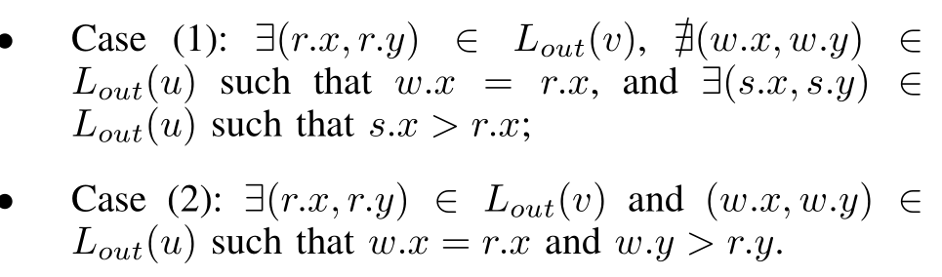
TopChain
Our Approach
Query Processing By Top Chian
③ u→v :
Example:
Q(v3, v5) Q(v2,v5)
L_{out}(v2) ={(1,2),(2,2)}
L_{out}(v3) ={(1,3),(3,1)}
L_{out}(v5) ={(2,1),(4,1)}
20/37
Notes:
选择性快照索引与渐进式解决方案细化
主要思想：
①仅索引部分快照;
②查找最接近目标快照的索引快照;
③检查索引快照中v＆w之间的可达性;
④分析索引快照和目标快照之间编辑序列对目标顶点可达性的影响;

Slide 21
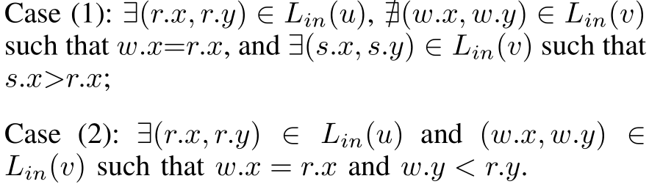
TopChain
Our Approach
Query Processing By Top Chian
③ u→v :
Example:
Q(v2,v5)
L_{in}(v2) ={(1,2)}
L_{in}(v5) ={(1,1),(2,1)}
21/37
Notes:
选择性快照索引与渐进式解决方案细化
主要思想：
①仅索引部分快照;
②查找最接近目标快照的索引快照;
③检查索引快照中v＆w之间的可达性;
④分析索引快照和目标快照之间编辑序列对目标顶点可达性的影响;

Slide 22


TopChain
Our Approach
Query Processing By Top Chian
④ u→v or u→v
Example:
Q(v5,v12)
L_{in}(v5) ={(1,1),(2,1)}
L_{out}(v5) ={(2,1),(4,1)}
L_{in}(v12) ={(1,3),(3,2)}
L_{out}(v12) ={(4,2)}
①same Chain
②L_{out}(u) & L_{in}(v)（Same Chain）
③
④ Find w is u(out neighbor)
then Q(w,v)
Q(v5,v12) → Q(v6,v12)
22/37
Notes:
选择性快照索引与渐进式解决方案细化
主要思想：
①仅索引部分快照;
②查找最接近目标快照的索引快照;
③检查索引快照中v＆w之间的可达性;
④分析索引快照和目标快照之间编辑序列对目标顶点可达性的影响;

Slide 23
Our Approach
TopChain
23/37
Notes:
选择性快照索引与渐进式解决方案细化
主要思想：
①仅索引部分快照;
②查找最接近目标快照的索引快照;
③检查索引快照中v＆w之间的可达性;
④分析索引快照和目标快照之间编辑序列对目标顶点可达性的影响;

Slide 24
Our Approach
TopChain
Temporal reachability queries
Example:
Q( a , d , [1,8] )
Q( b , c , [1,8] )
Q( a , d , [5,8] )
pruning as follows. For any descendant w = (c,t) of
visited during the search,
if t > t_{end}
we can directly terminate
the search from w.
Chain2
Chain4
Chain1
Chain3
24/37
Notes:
选择性快照索引与渐进式解决方案细化
主要思想：
①仅索引部分快照;
②查找最接近目标快照的索引快照;
③检查索引快照中v＆w之间的可达性;
④分析索引快照和目标快照之间编辑序列对目标顶点可达性的影响;

Slide 25
Our Approach
TopChain
Earliest_arrival time
Example:
Q( a , d , [1,8] )
①V_{out}(a) t_{min} → u=(a,1);
②V_{in}(b) t_{s}<t<t_{e}→ a set
{(d,5),(d,6)}; Let v= B_{i}
③ from the back to the front to compute whether u→v?
④ use binary-search to find v_{i} which u→v_{i} and t(v_{i}) is the min t in B.
Chain2
Chain4
Chain1
Chain3
25/37
Notes:
选择性快照索引与渐进式解决方案细化
主要思想：
①仅索引部分快照;
②查找最接近目标快照的索引快照;
③检查索引快照中v＆w之间的可达性;
④分析索引快照和目标快照之间编辑序列对目标顶点可达性的影响;

Slide 26
Our Approach
TopChain
Minimum duration
Example:
Q( a , d , [1,8] )
set V = {(a,1),(a,2),(a,4)}
vi ∈ V do Earliest_arrival time(vi , d , [t(vi),8])
Minimum duration
= min {t(vi) - Earliest_arrival time(vi , d , [t(vi),8])}
Chain2
Chain4
Chain1
Chain3
26/37
Notes:
选择性快照索引与渐进式解决方案细化
主要思想：
①仅索引部分快照;
②查找最接近目标快照的索引快照;
③检查索引快照中v＆w之间的可达性;
④分析索引快照和目标快照之间编辑序列对目标顶点可达性的影响;

Slide 27
OUTLINE
1
Introduction
2
Our Approach
3
Experimental
4
Conclusion

Slide 28
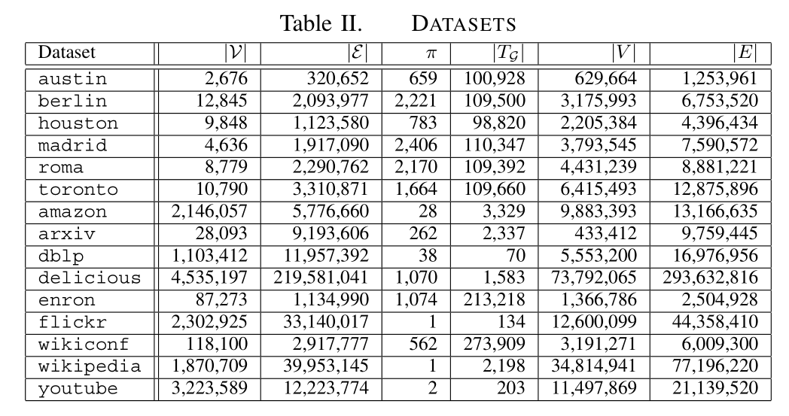
Experimental
28/37
Notes:
选择性快照索引与渐进式解决方案细化
主要思想：
①仅索引部分快照;
②查找最接近目标快照的索引快照;
③检查索引快照中v＆w之间的可达性;
④分析索引快照和目标快照之间编辑序列对目标顶点可达性的影响;

Slide 29
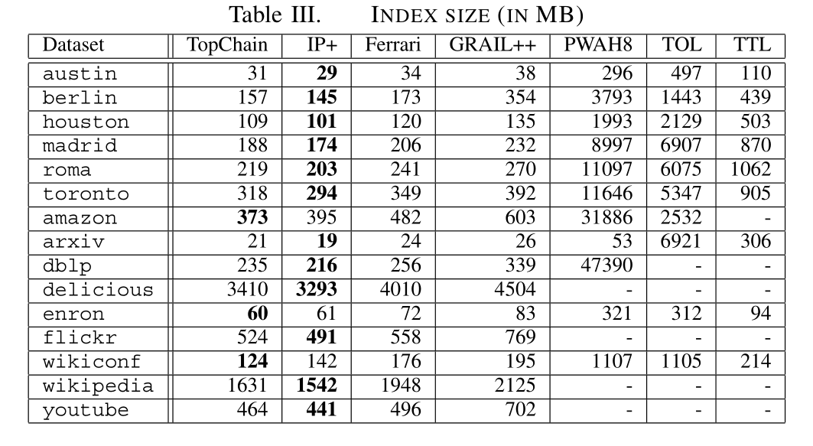
Experimental
K = 5
29/37
Notes:
选择性快照索引与渐进式解决方案细化
主要思想：
①仅索引部分快照;
②查找最接近目标快照的索引快照;
③检查索引快照中v＆w之间的可达性;
④分析索引快照和目标快照之间编辑序列对目标顶点可达性的影响;

Slide 30
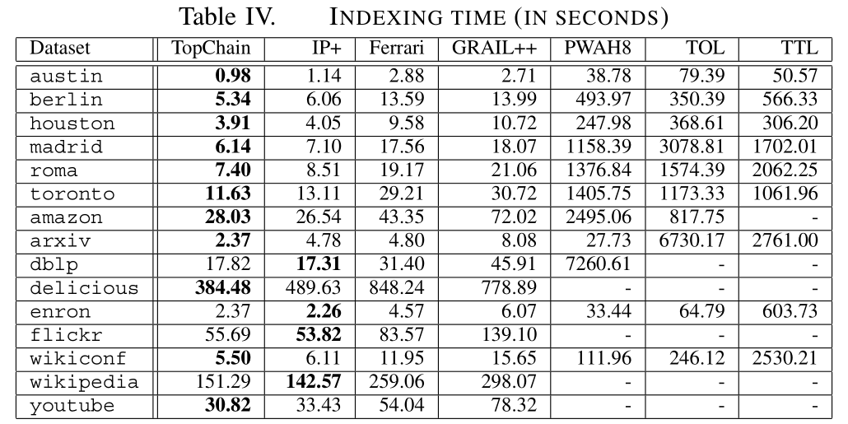
Experimental
K = 5
30/37
Notes:
选择性快照索引与渐进式解决方案细化
主要思想：
①仅索引部分快照;
②查找最接近目标快照的索引快照;
③检查索引快照中v＆w之间的可达性;
④分析索引快照和目标快照之间编辑序列对目标顶点可达性的影响;

Slide 31
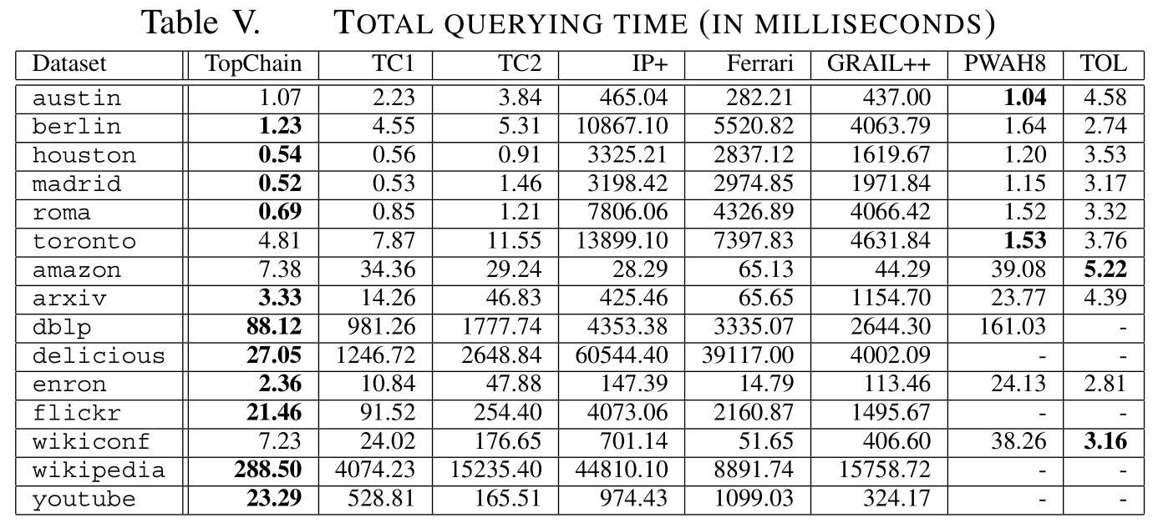
Experimental
randomly generated 1000 queries
31/37
Notes:
选择性快照索引与渐进式解决方案细化
主要思想：
①仅索引部分快照;
②查找最接近目标快照的索引快照;
③检查索引快照中v＆w之间的可达性;
④分析索引快照和目标快照之间编辑序列对目标顶点可达性的影响;

Slide 32
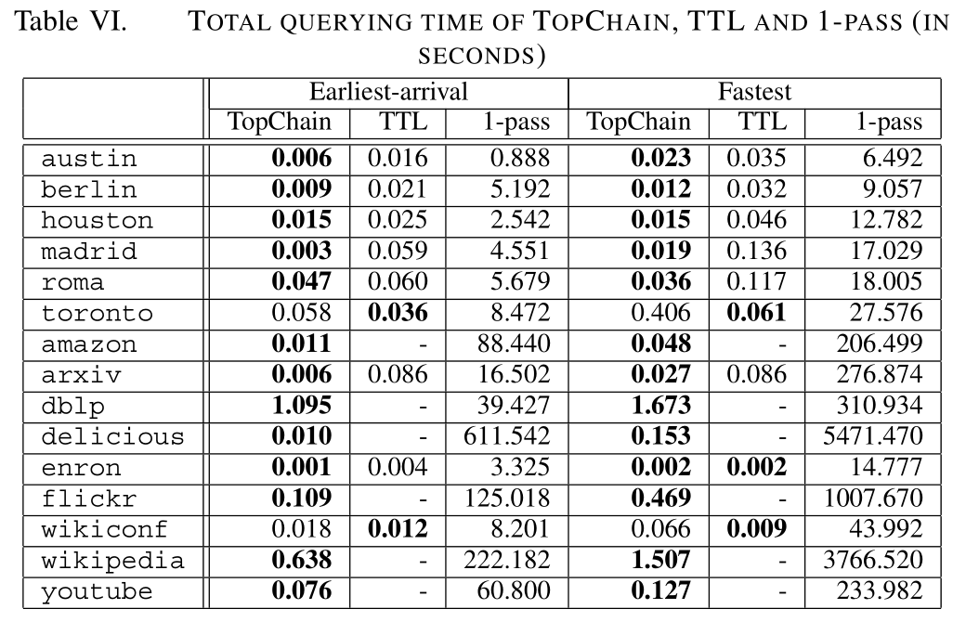
Experimental
randomly generated 1000 queries
32/37
Notes:
选择性快照索引与渐进式解决方案细化
主要思想：
①仅索引部分快照;
②查找最接近目标快照的索引快照;
③检查索引快照中v＆w之间的可达性;
④分析索引快照和目标快照之间编辑序列对目标顶点可达性的影响;

Slide 33
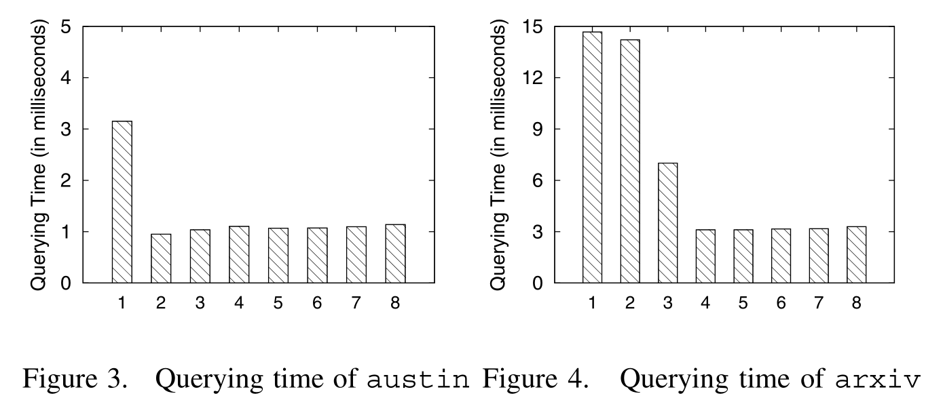
Experimental
randomly generated 1000 queries
modify value of K
33/37
Notes:
选择性快照索引与渐进式解决方案细化
主要思想：
①仅索引部分快照;
②查找最接近目标快照的索引快照;
③检查索引快照中v＆w之间的可达性;
④分析索引快照和目标快照之间编辑序列对目标顶点可达性的影响;

Slide 34
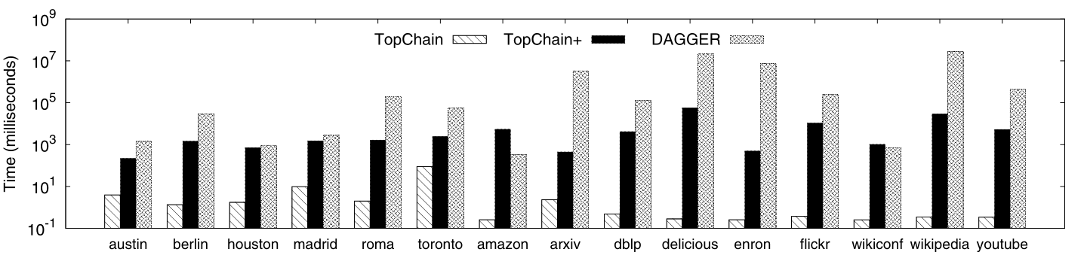
Experimental
34/37
Notes:
选择性快照索引与渐进式解决方案细化
主要思想：
①仅索引部分快照;
②查找最接近目标快照的索引快照;
③检查索引快照中v＆w之间的可达性;
④分析索引快照和目标快照之间编辑序列对目标顶点可达性的影响;

Slide 35
OUTLINE
1
Introduction
2
Our Approach
3
Experimental
4
Conclusion

Slide 36
Conclusion
This paper proposes a linear index construction time and linear index size and can effectively answer the time reachability query and the time-based path query label scheme according to the attributes of the temporal graph.
TopChain supports efficient dynamic update.
As temporal graphs can be used to model many networks with time-ordered 155 activities, TopChain is a useful tool for analyzing these graphs.
36/37
Notes:
本文提出了一种线性索引构造时间和线性索引大小，可以根据时间图的属性有效地回答时间可达性查询和基于时间的路径查询标签方案。
TopChain支持高效的动态更新。
随着时间的图表可用于许多网络与时间排序155个活动建模，TopChain是分析这些图的有用工具。

Slide 37
Thank You!

